Slide 1
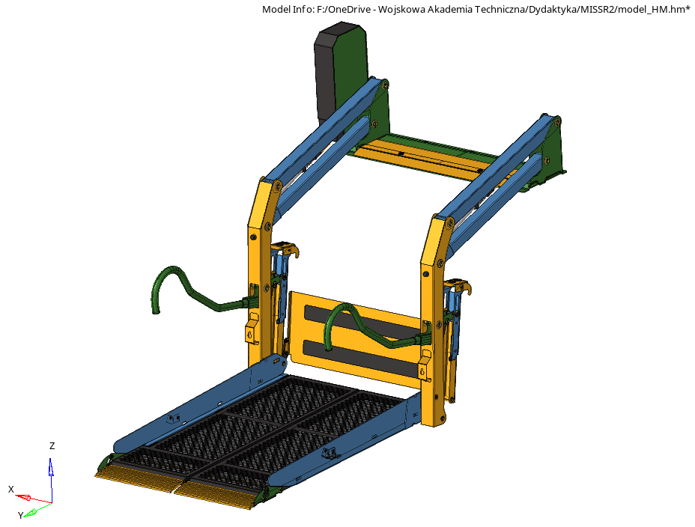
Przewidywany czas – 20 godzin.
Cel zadania – sprawdzenie konstrukcji windy dla wózków inwalidzkich pod kątem wytrzymałościowym oraz określenie współczynnika bezpieczeństwa dla konstrukcji – dla zaproponowanego materiału
Decyzję w jaki sposób najlepiej zamodelować chodzik należy podjąć na podstawie wiedzy własnej oraz źródeł internetowych: chodzi o to które komponenty będą modelowane 1D, 2D, 3D

Slide 2
Wytyczne do modelowania
Obciążenie | Obciążenie pochodzące od ciężaru wózka – w środku podłogi windy Obciążenie zdefiniować jako siłę przyłożoną i rozłożoną za pomocą RBE3 w miejscach łączenia kratki podłogowej z profilami bocznymi
Utwierdzenie | Podparcie w miejscach mocowania do pojazdu
Wielkość elementu | Wg. tabeli indywidualnej
Materiał | Wg. tabeli indywidualne
Typ analizy | Analiza statyczna – liniowa
Wytyczne do wyników:
Przedstawić maksymalne przemieszczenie konstrukcji, maksymalne naprężenia oraz odkształcenia w elementach konstrukcyjnych oraz w śrubach.
Przedstawić współczynnik bezpieczeństwa konstrukcji obliczony dla przyjętego materiału.

Slide 3
Pomijamy silnik
Wytyczne do modelowania
Profile modelujemy w 2D
Siłowniki (w środku) jako element belkowy 1D
WSZYSTKIE Śruby modelujemy jako 1D z WASHEREM
Pomijamy
Kratka bez ryflowania JAKO RBE3
Rękojeście pomijamy

Slide 4
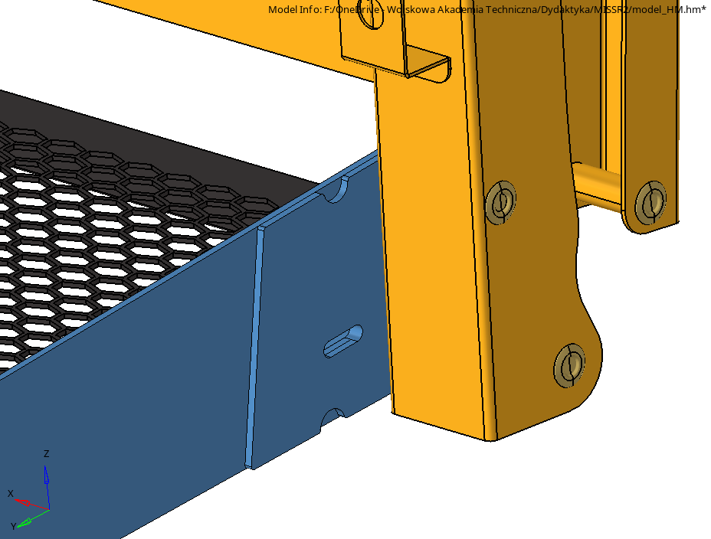
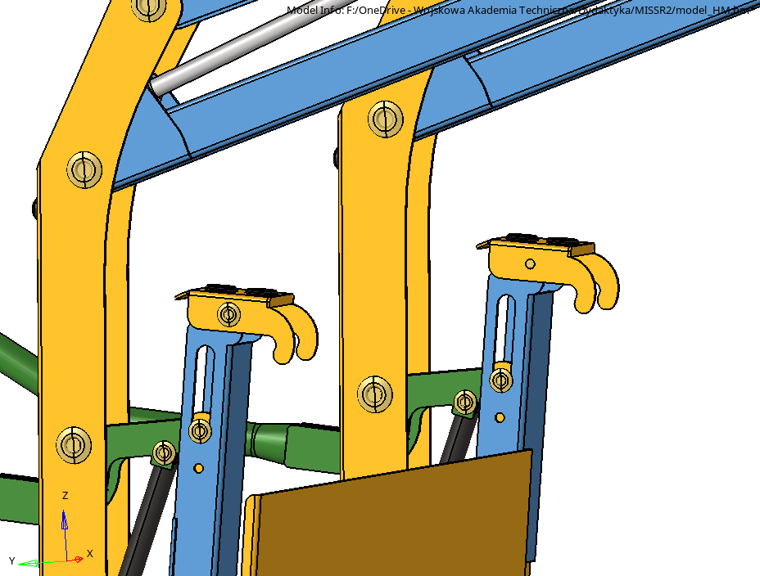
Wytyczne do modelowania
Tu będzie utwierdzenie
Jeden shell ale ze wspólną grubością
(suma dwóch blach)

Slide 5
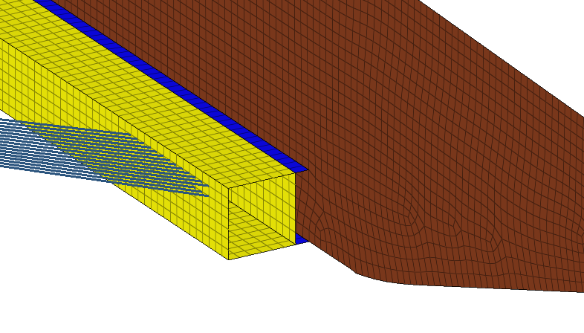
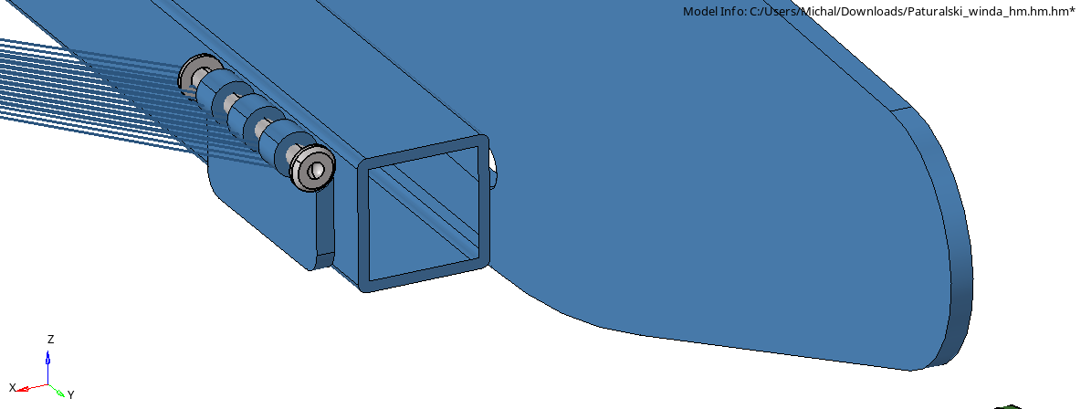
Modelowanie profilu przy platformie
Spaw

Slide 6
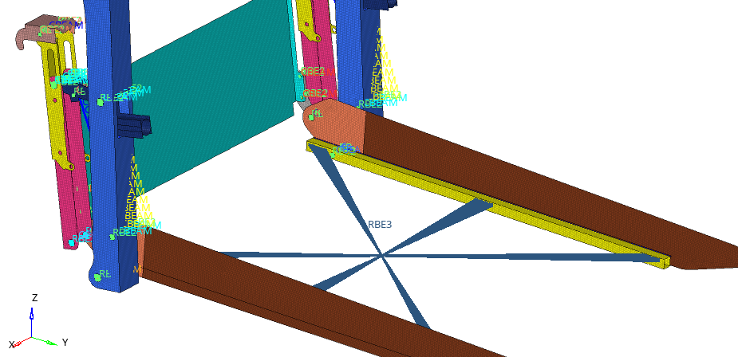

Slide 7
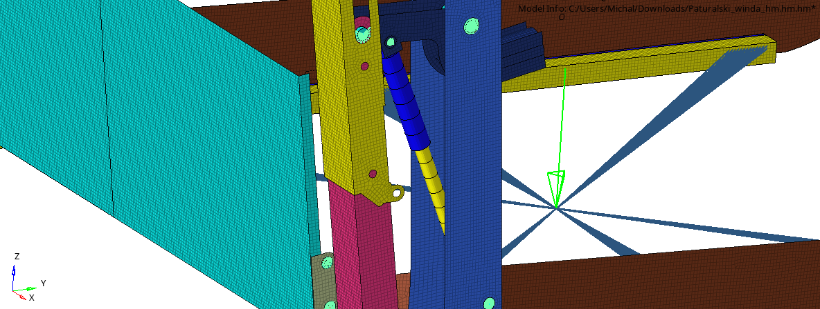
Siłownik z dwóch komponentów o różnych średnicach – zgodnych z modelem

Slide 8
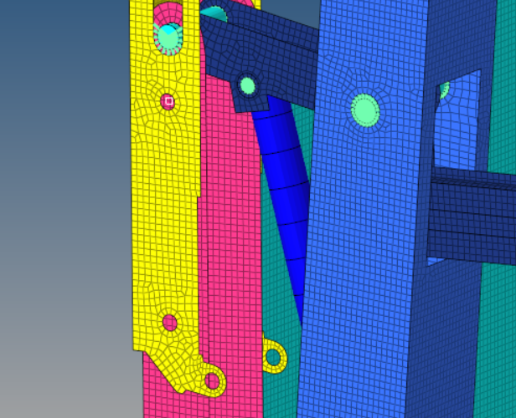
Pajączki i śrubki

Slide 9
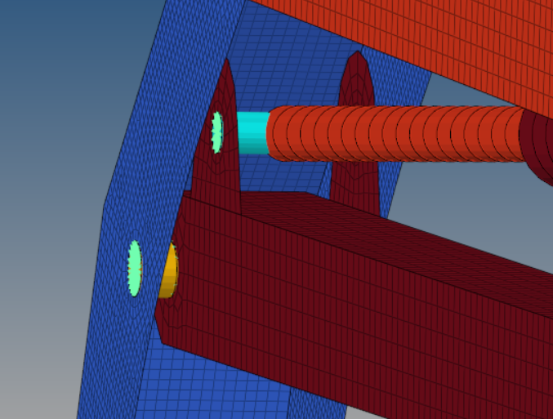
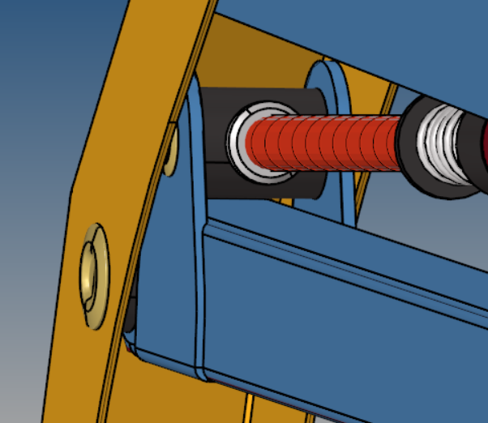

Slide 10
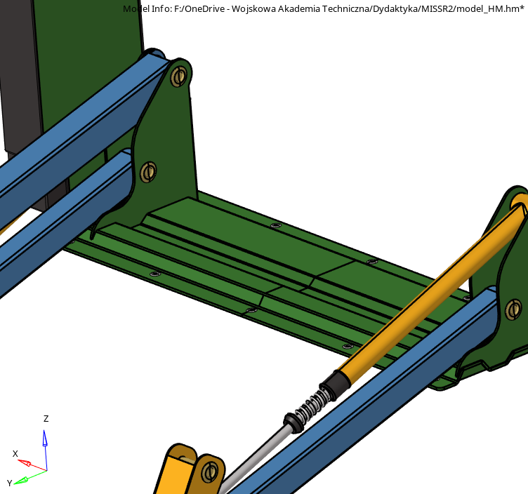
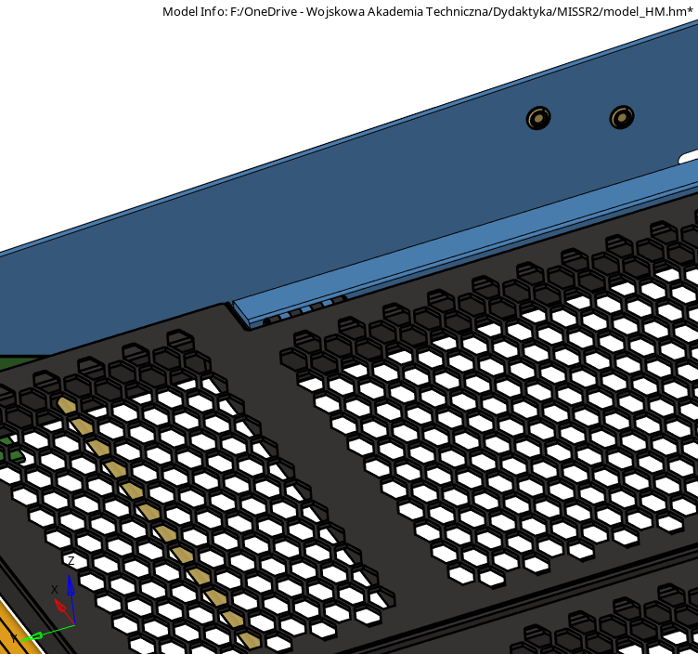
Wytyczne do modelowania
Utwierdzamy najniższe fragmenty blachy w osi Z
Tak jakby na czymś leżała i była do tego przynitowana w otworach
ZAWIASU NIE MODELUJEMY
Tu będzie RBE3 z obciążeniem
(wszystkie 4 zawiasy)
Tu będzie utwierdzenie wszystkie RBE2,
Odbieramy 6 DOF)

Slide 11
Proponowane kroki rozwiązania zadania:
Import geometrii, ustawienie w opcjach programu docelowej wielkości elementu oraz tolerancji (0.01)
Przygotowanie powierzchni środkowych, pocięcie i połączenie ich w odpowiedni sposób
Przygotowanie otworów do montażu podstawy i rękojeści
Przygotowanie siatki elementów skończonych i sprawdzenie jej jakości.
Przygotowanie utwierdzenia i obciążeń w modelu.
Zdefiniowanie „Properties” i materiałów dla komponentów oraz odpowiednie ich przypisanie
Sprawdzenie modelu za pomocą narzędzia „Model checker -> Optistruct”
Przygotowanie parametrów analizy
Przeprowadzenie analizy oraz weryfikacja wyników.
Do sprawozdania należy dołączyć model *.hm oraz *.fem

Slide 12
Lp. | Wielkość elementu. [mm] | Masa wózka [kg] | Rodzaj materiału
1 | 4 | 160 | Stal
2 | 4.5 | 170 | Stal
3 | 5 | 180 | Aluminium
4 | 4 | 190 | Aluminium
5 | 4.5 | 200 | Stal
6 | 5 | 210 | Stal
7 | 4 | 155 | Stal
8 | 4.5 | 165 | Aluminium
9 | 5 | 175 | Aluminium
10 | 4 | 185 | Stal
11 | 4.5 | 195 | Stal
12 | 5 | 205 | Aluminium
13 | 4 | 215 | Aluminium
14 | 4.5 | 225 | Aluminium
15 | 5 | 260 | Stal
16 | 3.5 | 230 | Stal
17 | 4.5 | 240 | Stal
18 | 4 | 250 | Aluminium
19 | 5 | 300 | Stal
20 | 4.5 | 150 | Stal
21 | 4 | 195 | Aluminium
Dane:
Numer porządkowy jest stały dla wszystkich trzech ćwiczeń laboratoryjnych.
Numer oraz dane muszą być zawarte w treści sprawozdania.

Slide 13
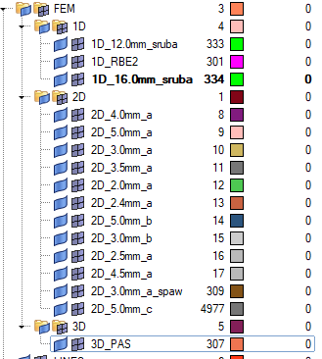
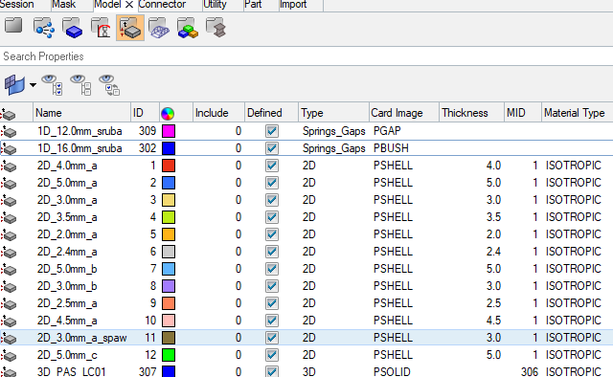
Drzewko modelu i „properties”
Przykładowe drzewko złożenia
I odpowiadające im propertiesy
W nazwie 2D_4.0mm_a
zamiast „a”, „b”, „c” wpisujemy nazwę komponentu np. „porecz”, „blacha mocujaca”
Każdy komponent ma własny properties – nawet jeśli ma taką samą grubość jak inny komponent!

Slide 14
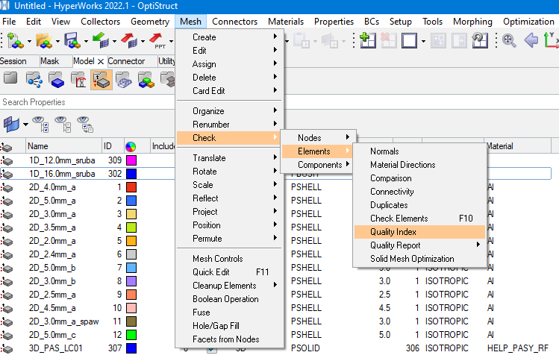
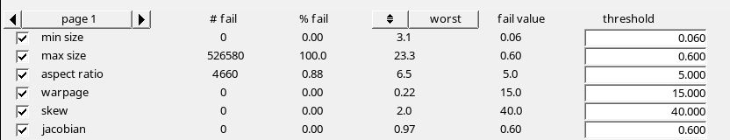
Sprawdzenie jakości siatki
Otwarcie narzędzia Quality check
To sprawdzamy
Powyższe parametry obliczą się same, gdy zdefiniujemy w ustawieniach geometrycznych modelu wielkość elementu jaką planujemy przyjąć w analizach.
(te powyżej są przykładowe)

